Slide 1
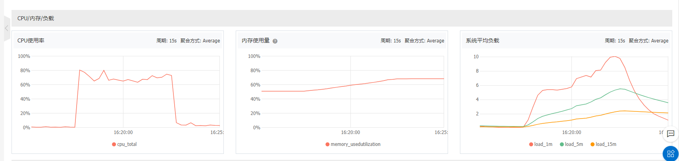
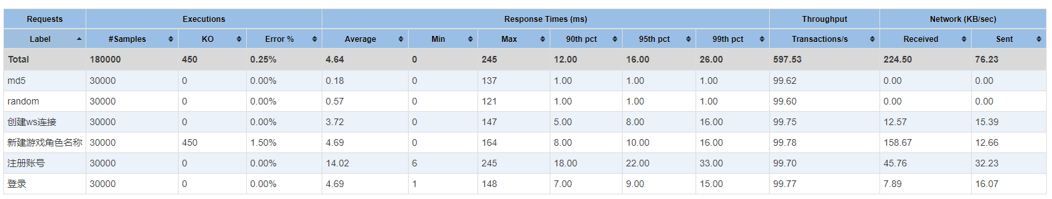
测试结果，优化后的测试结果
300线程，循环100次，ramptime200秒

Slide 2
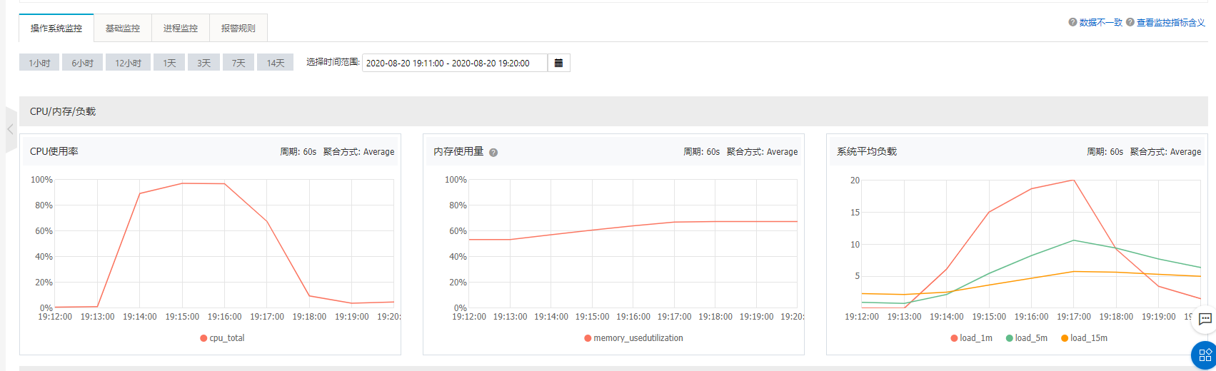
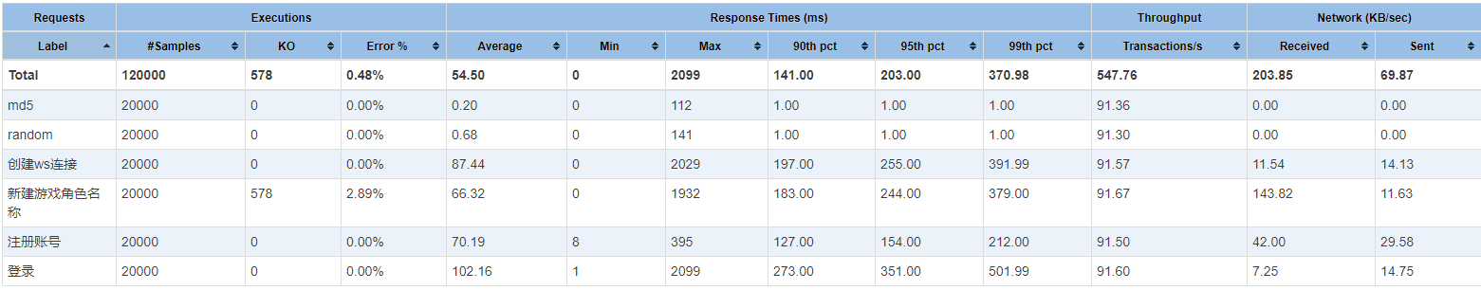
测试结果，，优化前的测试结果
200线程，循环100次，ramptime200秒

Slide 3
测试结果-新用户创角模块
性能优化前，200线程并发时，TPS测出92*4=368，响应时间为70ms，
cpu使用率峰值接近100%，负载峰值接近20；
性能优化后，300线程并发时，TPS测出100*4=400，响应时间为6ms，
cpu使用率峰值低于80%，负载峰值低于10；
从本次压测结果优化前后对比，可以看到近段时间性能优化效果显著，CPU与负载下降到合理水平同时，显著降低系统响应时间、提高业务处理效率。

Slide 4
测试过程分析
另外从TPS数据上面看，300线程的TPS是400，200线程的TPS是360，优化前后效果不明显；根据这个问题，发现是由于整体压测环境的架构引起的，如下图

Slide 5
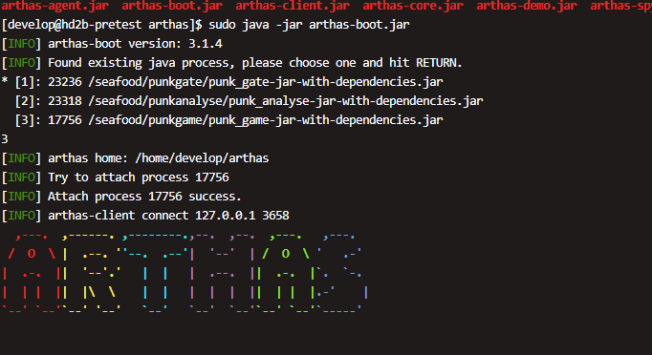
测试过程分析
还有在压测过程，使用了arthas进行分析性能问题，在进入菜单时发现同一台服务器上面运行着三个服务，分别是经分（punkanalyse）、网关（punkgate）和区服（punkgame），造成性能瓶颈，所以200线程并发与300线程并发后的TPS增幅不明显

Slide 6
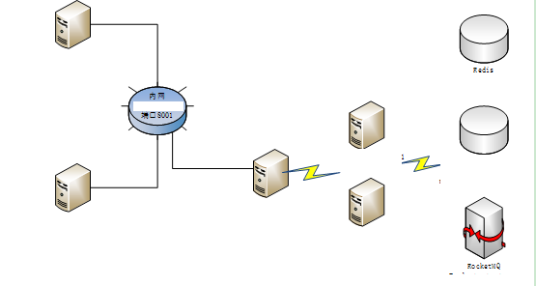
解决办法
根据现在的铁血王师的架构，经分与网关一台，区服一台，也就是说未来S项目至少部署在两三台服务器上面，按现在情况推算可以提升1-2倍的TPS。但由于目前压测环境还是把三个服务放在同一台，可以暂时边优化边测试，到时S项目部署正式硬件服务器环境时，可以把压测脚本与服务器代码部署到正式环境，在既定短时间内完成压测，拿到最终的性能数据。

Slide 7
测试总结
经过多轮的压测，S项目优化了如下内容：
使用阿里云的redis，把数据放到缓存，响应时间由1秒缩短到80ms
调整jvm与磁力数等系统参数，对注册账号、websocket创建、登录与新建用户角色得到优化，尤其是新建用户角色接口，从原来的1秒响应时间，降到60ms
删除部分的反射代码，整体CPU使用率从使用反射时的接近100%降至不使用反射时的80%

Slide 8
未来计划
继续完成余下的模块压测任务，包括建筑一键升级、领取任务、幸运宝箱抽10次、英雄塔招募、联邦膜拜
现存的问题，就是在一次样本数量超过30000压测后，整体系统后台跟数据库交互时间较长，还有就是系统回收本次压测的资源比较慢，大概要在半小时到一小时内，才可以继续下一轮压测
大概在压测样本数量超过200000后，系统出现异常情况，经过分析是数据量过大引起系统崩溃，这块已建议开发同事做些优化，如缓存中的不常用数据就要删除，保证优化处理新请求；另外也得考虑缓存命中率等问题

